Slide 1
PHƯƠNG PHÁP- KĨ THUẬT DẠY HỌC TÍCH CỰC TRONG KHOA HỌC TỰ NHIÊN
( PHÂN MÔN SINH HỌC)
NỘI DUNG
PHẦN I.
CÁC PHƯƠNG PHÁP- KĨ THUẬT DẠY HỌC TÍCH CỰC
PHẦN II.
PHƯƠNG PHÁP ĐỊNH HƯỚNG CHO HỌC SINH CHUẨN BỊ BÀI MỚI
PHẦN III.
KĨ THUẬT DẠY HỌC MỘT SỐ BÀI MANG TÍNH LÝ THUYẾT, THÔNG BÁO

Slide 2
PHẦN I: CÁC PHƯƠNG PHÁP- KĨ THUẬT
DẠY HỌC TÍCH CỰC
Thầy ( cô) kể tên về một số phương pháp dạy học tích cực mà đang được thường xuyên sử dụng?

Slide 3
CÁC PP VÀ KT DH TÍCH CỰC
PP bàn tay nặn bột
PP sử dụng PTTQ
PP đặt và giải quyết vấn đề
PP dạy học theo dự án
PP đóng vai
PP đặt câu hỏi mở
Kĩ thuật các mảnh ghép
Kĩ thuật “ khăn trải bàn”
Kĩ thuật “ủng hộ” và “phản đối”

Slide 4
Phương pháp bàn tay nặn bột đã được tổ chức chuyên đề (Cô Phượng) và đã báo cáo chi tiết vào đầu năm học học này.
Thầy (cô) nhắc lại các bước thực hiện?
Nét đặc trưng của phương pháp này là gì?
Trong quá trình thực hiện thầy (cô) có những nhận xét gì?

Slide 5
* PHƯƠNG PHÁP BÀN TAY NẶN BỘT
Bước 1: Tình huống xuất phát và câu hỏi nêu vấn đề
(GV nêu câu hỏi hay 1 yêu cầu)
Bước 2: Bộc lộ quan niệm ban đầu của học sinh
( HS đưa ra những dự đoán, hình vẽ, sơ đồ….)
( Bước đặc trưng của phương pháp)
Bước 3: Đề xuất câu hỏi hay giả thuyết và thiết kế phương án thí nghiệm
HS dựa vào biểu tượng ban đầu ( hình vẽ, sơ đồ,… đã lập ở bước 2 để đặt ra câu hỏi)
-HS đề xuất phương án thực nghiệm ,nghiên cứu
VD: GV hỏi “Theo các em làm thế nào để chúng ta tìm ra câu trả lời cho các câu hỏi nêu trên?”
HS có thể trả lời : nghiên cứu tài liệu, thông tin SGK, quan sát, thảo luận

Slide 6
Bước 4: Tiến hành thực nghiệm, nghiên cứu
(Cho HS làm thí nghiệm, quan sát )
Bước 5: Kết luận và hợp thức hóa kiến thức
- Sau khi quan sát, thực nghiệm, kiến thức được hình thành có thể chưa chuẩn xác hoặc chưa hệ thống
-GV tóm tắt, kết luận và hệ thống lại để HS ghi vào vở
- GV có thể in nội dung kiến thức. HS dán vào vở hoặc đóng tập

Slide 7
Theo Thầy, cô trong quá trình dạy phương pháp bàn tay nặn bột có những ưu điểm và hạn chế gì? Phương pháp này áp dụng cho những dạng bài học nào?
1/ Ưu điểm:
- HS có cơ hội thể hiện phần viết và tư duy phán đoán
- Trình bày vấn đề khoa học bằng sơ đồ, hình vẽ hay biểu đồ
2/ Hạn chế: Việc định hướng cho học sinh đặt câu hỏi liên quan đến nội dung của bài học chiếm nhiều thời gian, giáo viên cần chuẩn bịu nhiều phương án, kịch bản đa dạng
3/ Phạm vi ứng dụng: Bài học có nội dung ngắn, bài học có thí nghiệm, thực hành, cấu tạo, nội dung bài học dễ hình thành biểu tượng ban đầu .VD Sinh học 6 khi dạy về cấu tạo rễ, thân, lá , hoa , quả, hạt. Sinh học 7,8: cấu tạo các cơ quan, hệ cơ quan, sinh học 9: cấu tạo NST, ADN,...

Slide 8
Bài 24: Tiêu hóa và các cơ quan tiêu hóa
II/ Các cơ quan tiêu hóa
Cho HS bộc lộ quan niệm ban đầu bằng cách vẽ lại các cơ quan tiêu hóa trong cơ thể người: Hình vẽ hoặc sơ đồ

Slide 11
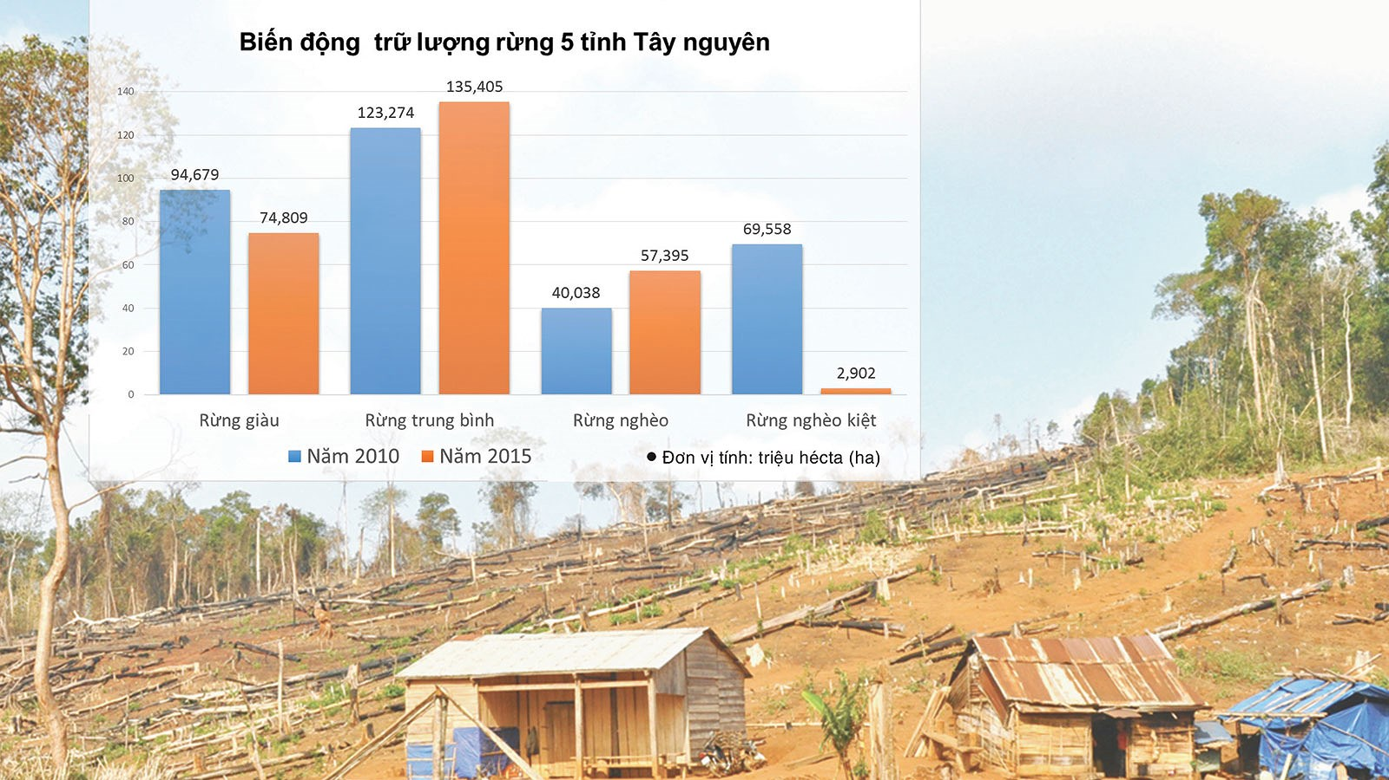
PHƯƠNG PHÁP SỬ DỤNG PHƯƠNG TIỆN TRỰC QUAN
Bài 59: KHÔI PHỤC MÔI TRƯỜNG VÀ GIỮ GÌN THIÊN NHIÊN HOANG DÃ
III/ Vai trò của học sinh trong việc bảo vệ thiên nhiên hoang dã

Slide 12
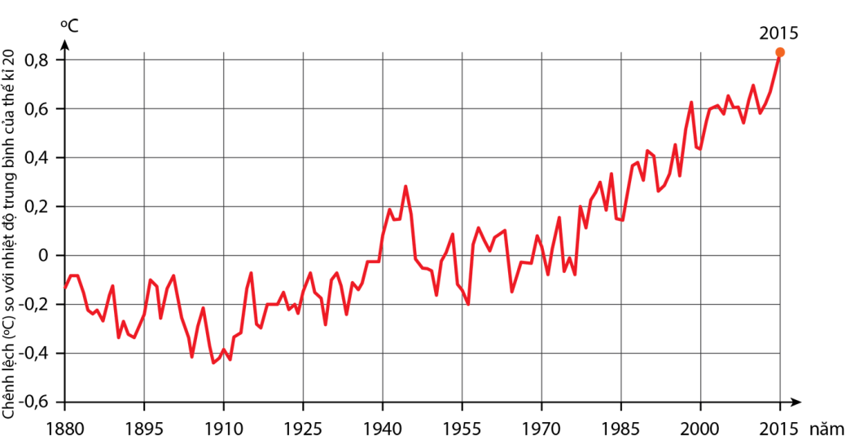
Biểu đồ về chênh lệch nhiệt độ trung bình Trái Đất so với nhiệt độ trung bình của thế kỉ 20 (theo Tổng cục Khí tượng và Hải dương Hoa Kỳ - NOAA)°
Câu hỏi 1: Em có nhận xét gì về trữ lượng rừng 5 tỉnh Tây nguyên 2010-2015?
Câu hỏi 2: Em có nhận xét gì về sự thay đổi của nhiệt độ trung bình Trái Đất, theo biểu đồ trên?
Câu hỏi 3: Theo em, nguyên nhân cơ bản nào làm cho nhiệt độ trung bình Trái Đất có xu hướng ngày càng tăng? Hậu quả?
Câu hỏi 4: Làm thế nào bảo vệ rừng ở tây nguyên? Hạn chế sự gia tăng nhiệt độ trung bình Trái Đất?

Slide 13
Theo Thầy, cô trong quá trình dạy phương pháp sử dụng phương tiện trực quan có những ưu điểm và hạn chế gì? Phương pháp này áp dụng cho những dạng bài học nào?
1/ Ưu điểm:
- HS quan sát phương tiện trực quan và rút ra nhận xét, nhận định dễ dàng
Rèn kĩ năng phân tích, tổng hợp
GV không tốn nhiều thời gian chuẩn bị và thiết kế
2/ Hạn chế: HS chỉ được cảm nhận qua tranh, ảnh, mô nên hình khó mô tả, cần rèn luyện qua một quá trình.
3/ Phạm vi ứng dụng: Áp dụng hầu hết các bài học.

Slide 14
PP đặt và giải quyết vấn đề
Dạy học đặt và giải quyết vấn đề được hiểu là tổ chức quá trình dạy học bao gồm việc tạo ra tình huống, gợi vấn đề trong giờ học, kích thích ở HS nhu cầu giải quyết vấn đề nảy sinh, lôi kéo các em vào hoạt động nhận thức tự lực, phát triển tính tích cực của trí tuệ và hình thành ở các em năng lực tự mình thông hiểu và lĩnh hội thông tin khoa học mới.
Pha | Nhiệm vụ giáo viên | Nhiệm vụ học sinh
1 | Tạo tình huống có vấn đề, giao nhiệm vụ cho HS | Nhận nhiệm vụ được giao, phát biểu vấn đề
2 | Tổ chức, hướng dẫn, giúp đỡ HS giải quyết vấn đề | HS hành động độc lập, trao đổi tìm tòi để giải quyết vấn đề
3 | GV chính xác hóa, bổ sung củng cố, thể chế hóa tri thức | HS trình bày, bảo vệ vấn đề đã giải quyết và nhận nhiệm vụ mới đặt ra.

Slide 15
Cách tạo tình huống
Để tiến hành dạy học nêu và giải quyết vấn đề, có thể lựa chọn các cách tạo tình huống có vấn đề sau:
- Tình huống không phù hợp với quan niệm thông thường, trái với kinh nghiệm đã có.
- Tình huống mâu thuẫn giữa lý thuyết và thực tế, giữa thực tế nơi này với nơi kia.
- Tình huống xung đột, đối nghịch nhau.
- Tình huống lựa chọn một trong các phương án.
- Tình huống đột biến, sự kiện phát triển nhanh khác thường.
- Tình huống giả thuyết cần phải chứng minh.
- Tình huống nhân quả

Slide 16
Theo Thầy, cô trong quá trình dạy phương pháp đặt và giải quyết vấn đề có những ưu điểm và hạn chế gì? Phương pháp này áp dụng cho những dạng bài học nào?
1/ Ưu điểm:
- Tạo tình huống có vấn đề gấy cấn sẽ thu hút được học sinh tập trung suy nghĩ đưa ra những nhận xét hay dự đoán ban đầu
Rèn kĩ năng phân tích, tổng hợp
- GV dẫn dắt logic xuyên suốt bài học
2/ Hạn chế: Cần có thời gian để chuẩn bị và đưa ra tình huống có vấn đề thật sự thu hút học sinh
3/ Phạm vi ứng dụng: Dạng bài dạy kiến thức thực tế, khoa học kĩ thuật.
Ví dụ Sinh học 6: Chương IX VAI TRÒ CỦA THỰC VẬT. Sinh học 8: Bài 7, bài 8, Chương III: TUẦN HOÀN,Sinh học 9: Chương IV: BIẾN DỊ .

Slide 17
Tình huống lựa chọn
Bài 60: BẢO VỆ ĐA DẠNG
CÁC HỆ SINH THÁI
II/ Bảo vệ các hệ sinh thái rừng: GV đưa ra tình huống
Trong hai định hướng dưới đây, lựa chọn nào theo em là thích hợp hơn cả? Nêu lí do lựa chọn.
- Đốt rừng làm nương rẫy để mở rộng diện tích đất nông nghiệp.
- Duy trì và bảo vệ tài nguyên rừng để đảm bảo cân bằng môi trường sinh thái.

Slide 18
Tình huống lựa chọn
Bài 58: SỬ DỤNG HỢP LÍ TÀI NGUYÊN THIÊN NHIÊN
3. Sử dụng hợp lí tài nguyên rừng
Có nhà thơ nhận định rằng:
“ Hồn tổ quốc nằm trong rừng sâu thẳm
Khi mất rừng đất nước tiêu tan”
Em có đồng ý với nhận định trên không? Vì sao?

Slide 19
PHƯƠNG PHÁP ĐÓNG VAI
Phương pháp đóng vai cho phép học sinh thể hiện hành động, quan điểm, đưa ra quyết định về một vấn đề thực tiễn liên quan đến bài học ngay tại lớp dựa trên việc đóng giả làm các nhân vật có thật trong đời sống.

Slide 20
Theo Thầy, cô trong quá trình dạy phương pháp đóng vai có những ưu điểm và hạn chế gì? Áp dụng cho các dạng bài học nào?
1/ Ưu điểm:
- HS có cơ hội thể hiện khả năng diễn đạt bằng lời nói
- HS thể hiện được ý kiến cá nhân
2/ Hạn chế: Gv cần chuẩn bị và đầu tư cho vai diễn để lôi cuốn và đạt hiệu quả cao.
3/ Phạm vi áp dụng: Áp dụng cho một số dạng bài học mang tính thực tiễn, tính cấp bách về môi trường.
VD: Sinh học 6: Chương IX VAI TRÒ CỦA THỰC VẬT
Sinh học 7: Chương VII: ĐỘNG VẬT VÀ ĐỜI SỐNG CON NGƯỜI
Sinh học 9: Chương III: CON NGƯỜI, DÂN SỐ VÀ MÔI TRƯỜNG, chương IV: BẢO VỆ MÔI TRƯỜNG

Slide 21
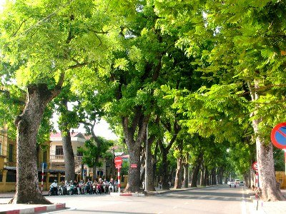
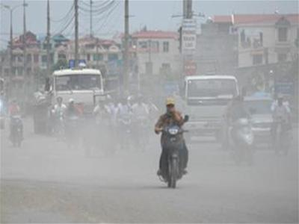
Bài 55: Ô NHIỄM MÔI TRƯỜNG ( tiếp theo)
III/ Hạn chế ô nhiễm môi trường
1
2

Slide 22
Ví dụ: Để tổ chức cho tìm hiểu về các biện pháp cắt giảm lượng phát thải khí thải cac-bon và trong khí quyển, GV có thể sử dụng PP đóng vai để tổ chức cho HS với tình huống cụ thể sau:
Tại Hội nghị Thượng đỉnh Liên Hợp Quốc COP21 tại Pháp, lần đầu tiên tất cả 195 bên tham gia Công ước khung của Liên Hợp Quốc về chống biến đổi khí hậu đã đi đến một Thỏa thuận buộc tất cả các nước cắt giảm lượng phát thải khí thải cac-bon.
a. Tại sao để chống biến đổi khí hậu, các nước phải cắt giảm lượng phát thải khí cac-bon?
b Nếu em là đại diện của Việt Nam tại Hội nghị đó thì em sẽ đưa ra các biện pháp nào để cắt giảm lượng phát thải khí cac-bon vào trong khí quyển?

Slide 23
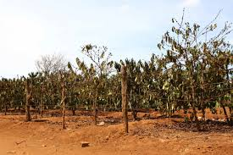
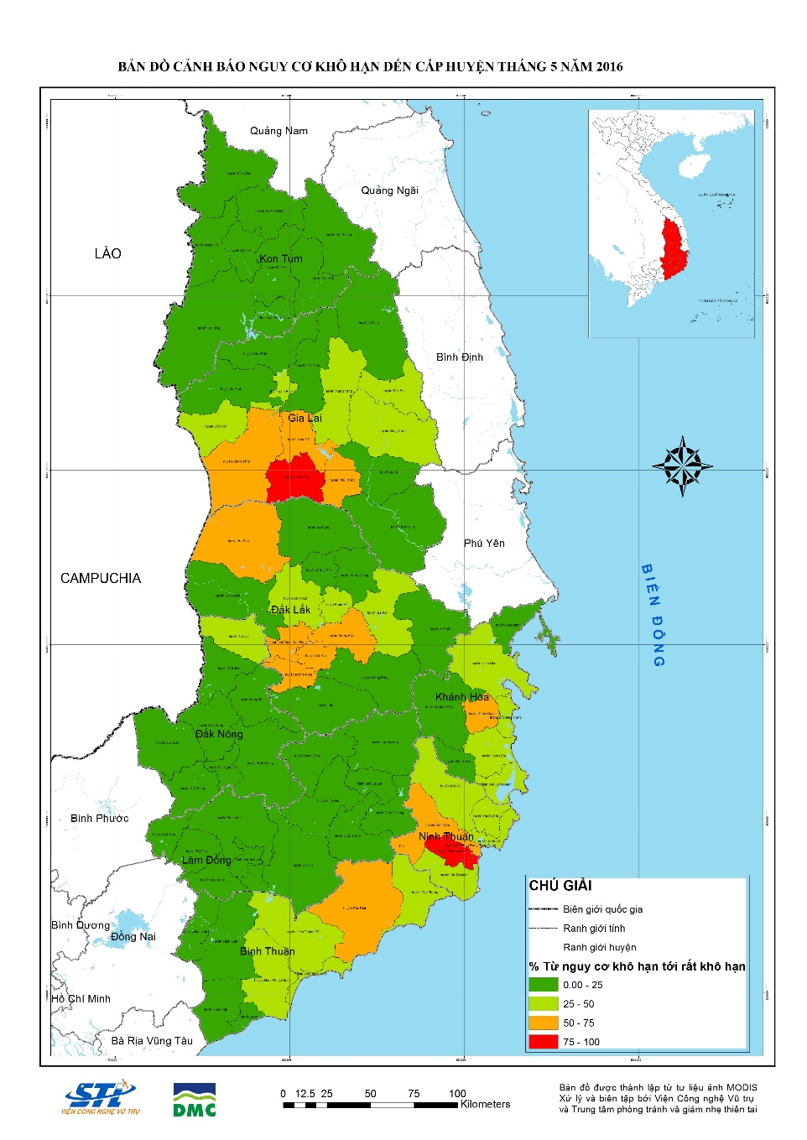
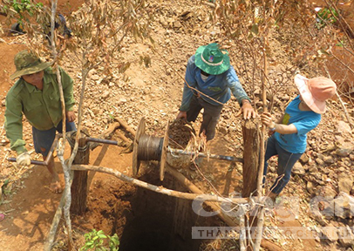
Bài 59: KHÔI PHỤC MÔI TRƯỜNG VÀ GIỮ GÌN THIÊN NHIÊN HOANG

Slide 24
Nếu em là Trưởng ban chỉ đạo phòng chống thiên tai của các tỉnh Tây Nguyên,em sẽ quan tâm tới những vấn đề nào để giảm thiểu các thiệt hại do hạn hán gây ra đối với vùng này?
PP ĐÓNG VAI

Slide 25
* PHƯƠNG PHÁP DẠY HỌC THEO DỰ ÁN
Khi dạy về CÔNG NGHỆ TẾ BÀO và CÔNG NGHỆ GEN
Cho học sinh điều tra về các thành tựu của công nghệ tế bào và công nghệ gen?
Dự án: “ Tìm hiểu về các thành tựu của công nghệ tế bào và công nghệ gen?
Xác đinh chủ đề: Mỗi nhóm chọn một lĩnh vực
2. Kế họach thực hiện
-Mục đích của việc tìm hiểu

Slide 26
- Thực trạng
Giải pháp để hạn chế thực trạng
Thời gian
3.Thực hiện dự án: Xử lí thông tin thu thập được và viết báo cáo
4. Giới thiệu sản phẩm: các bài viết, tranh ảnh, tờ rơi tuyên truyền,…
5. Đánh giá:
Tổ chức cho HS tự đánh giá và đánh giá lẫn nhau về kết quả làm việc
-GV tổng kết

Slide 27
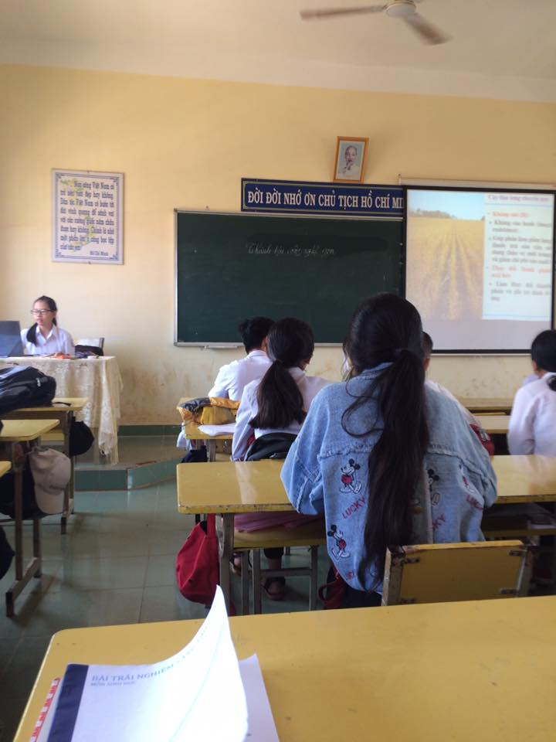
Một số hình ảnh về HS thực hiện báo cáo tổng kết

Slide 28
Theo Thầy, cô trong quá trình dạy phương pháp DH theo dự án có những ưu điểm và hạn chế gì? Phương pháp này áp dụng cho những dạng bài học nào?
1/ Ưu điểm:
- Gắn lí thuyết với thực hành, tạo động cơ hứng thú cho người học
- Rèn kĩ năng tự học và tìm đọc kiến thức
- Phát huy tính tự lực và trách nhiệm
2/ Hạn chế:
- Đòi hỏi nhiều thời gian, phương tiện vật chất và tài chính
3/ Phạm vi ứng dụng: Bài học có nội dung thực hành, mang tính thực tiễn hay những thành tựu đạt được. Không phù hợp bài học lý thuyết mang tính trừu tượng

Slide 29
PHƯƠNG PHÁP NGHIÊN CỨU TÌNH HUỐNG
Bài 22: VỆ SINH HÔ HẤP
Gv cung cấp đoạn thông tin sau:

Slide 30
Từ đoạn thông tin trên đã gợi em có suy nghĩ gì?
( kết hợp PP nghiên cứu tình huống và kĩ thuật đặt câu hỏi mở )
Đoạn thông tin trên cũng có thể áp dụng cho bài 14 BẠCH CẦU- MIỄN DỊCH khi dạy về phần miễn dịch để HS thấy được tầm quan trọng và sự cần thiết của miễn dịch nhân tạo đó là vacxin

Slide 31
Theo Thầy, cô trong quá trình dạy phương pháp nghiên cứu tình huống có những ưu điểm và hạn chế gì? Phương pháp này áp dụng cho những dạng bài học nào?
1/ Ưu điểm:
-Tạo hứng thú, thu hút sự tập trung chú ý cho người học
- Phát triển năng lực đáng giá
2/ Hạn chế: Đòi hỏi GV cần có thời gian chuẩn bị trước nội dung thông tin có liên quan bài học
3/ Phạm vi ứng dụng: Áp dụng được đa số bài học Sinh học 8 ở các bài liên quan đến vệ sinh cơ thể người, các bài học về môi trường

Slide 32
PHƯƠNG PHÁP Sử dụng câu hỏi mở
Câu hỏi mở là dạng câu hỏi có thể có nhiều cách trả lời, nên tạo ra nhiều lợi ích cho cả GV và HS trong qua trình dạy học.
- Khi sử dụng câu hỏi mở sẽ tạo ra môi trường tương tác thân thiện, cởi mở giữa GV với HS, giữa HS với HS, giữa HS với phương tiện học tập.
- Sử dụng câu hỏi mở tạo cơ hội cho HS sẵn sàng chia sẻ ý kiến, quan điểm của cá nhân về một vấn đề nào đó, vượt qua được cản trở tâm lý sợ trả lời sai, nhờ khả năng trao quyền cho người học thông qua cách hỏi như: “Theo em......”, “Em có ý kiến gì?”, “ Em có suy nghĩ gì?...”.
- Câu hỏi mở giúp HS được chủ động lựa chọn thông tin, trình bày vấn đề một cách logic, thuyết phục và được nói lên quan điểm, suy nghĩ của bản thân.

Slide 33
KĨ THUẬT ĐẶT CÂU HỎI MỞ
- Câu hỏi mở là câu hỏi có nhiều đáp án và khuyến khích học sinh suy nghĩ chứ không chỉ khôi phục thông tin từ trong trí nhớ.
- Câu hỏi mở giúp GV thăm dò, lấy ý kiến của HS, giúp GV biết được rõ hơn mức độ hiểu bài của HS. Câu hỏi mở đòi hỏi HS tư duy nhiều, khuyến khích HS tham gia, thảo luận.
- Câu hỏi mở thường được dùng trong phần giới thiệu chủ đề, phát triển chủ đề.

Slide 34
Bài 46: THỰC VẬT GÓP PHẦN ĐIỀU HÒA KHÍ HẬU
Hình ảnh này
muốn nói lên điều gì?
Hình ảnh này
muốn nói lên điều gì?

Slide 35
Kiểu câu hỏi mở lấy thông tin
- Loại câu hỏi này giúp HS có cái nhìn tổng quan hoặc đưa ra những băn khoăn về tình huống hiện tại.
- Dạng câu hỏi này thường sử dụng các từ để hỏi như: Động lực nào?, Điều gì khiến....
Ví dụ:
+ Điều gì khiến ADN rất đa dạng và đặc thù?
+Theo em, điều gì khiến mật độ cá thể trong một quần thể được điều chỉnh quanh mức cân bằng ?
+ Theo em, điều gì sẽ xảy ra nếu môi trường bị ô nhiễm?

Slide 36
Kiểu câu hỏi mở giả định
- Loại câu hỏi này giúp HS suy nghĩ vượt ra khỏi khuôn khổ của tình huống hiện tại.
- Câu hỏi này thường sử dụng các cụm từ để hỏi sau: Điều gì nếu.... ?; điều gì sẽ xảy ra nếu... ?; hãy tưởng tượng....,; Nếu.....thì.... ?
Ví dụ:
+ Điều gì sẽ xảy ra nếu không có cây xanh trên trái đất?.
+ Hãy tưởng tượng xem, điều gì sẽ xảy ra nếu như không ban hành Luật bảo vệ môi trường ?

Slide 37
Kiểu câu hỏi mở hỏi ý kiến
- Kiểu câu hỏi này dùng để HS đưa ra ý kiến, suy nghĩ của mình về một sự kiện, vấn đề, chủ đề địa lí nào đó.
- Câu hỏi này thường sử dụng với các từ và cụm từ để hỏi như: Em nghĩ gì về điều này ?; Ý kiến của em về vấn đề đó như thế nào ? Em quan tâm nhất về...... ?
Ví dụ:
- Có nhận định rằng: “ Tự thụ phấn bắt buộc ở cây giao phấn và giao phối gần ở động vật chỉ gây hậu quả xấu chứ không có vai trò gì trong sản xuất và chọn giống”. Ý kiến của em về vấn đề đó như thế nào?
- Có nhận định rằng: “ ”. Ý kiến của em về vấn đề đó như thế nào?

Slide 38
Kiểu câu hỏi mở về hành động
- Kiểu câu hỏi này dùng để HS đưa ra ý kiến, suy - Loại câu hỏi này giúp cho HS đưa ra các giải pháp, các ý tưởng,... để sử dụng hiệu quả tài nguyên; phát triển bền vững; thích ứng với môi trường địa lí; thích ứng với sự thay đổi của tự nhiên, của xã hội cũng như các xu hướng phát triển kinh tế, các vấn đề đặt ra đối với bản thân, gia đình, cộng đồng, khu vực và thế giới.
Ví dụ:
+ Theo em, để bảo vệ sự đa dạng sinh học chúng ta cần phải làm gì?
+ Theo em, để sử dụng hợp lí tài nguyên nước, nước ta cần phải giải quyết những vấn đề nào?
+ Nếu em là chủ tịch của Thị xã Buôn Hồ, em sẽ ưu tiên giải quyết vấn đề nào về môi trường để phát triển thị xã này?

Slide 39
Phương pháp thảo luận nhóm
Kĩ thuật “ Khăn trải bàn”
Kĩ thuật “các mảnh ghép”
Kĩ thuật “ủng hộ và phản đối”

Slide 40
Kĩ thuật “các mảnh ghép”
Kĩ thuật dạy học “các mảnh ghép” là kĩ thuật dạy học mang tính hợp tác kết hợp giữa hoạt động cá nhân và hoạt động nhóm. Nhờ có vai trò làm “chuyên gia” của kĩ thuật dạy học này nên đã kích thích, thúc đẩy sự tham gia tích cực, tăng cường tính độc lập, trách nhiệm của cá nhân HS, cũng như việc phát huy các lợi thế của tổ chức dạy học theo nhóm..

Slide 41
Kĩ thuật “khăn trải bàn”
1
Ý kiến chung
của nhóm
4
2
3
CÁ NHÂN VÀ HỢP TÁC

Slide 42
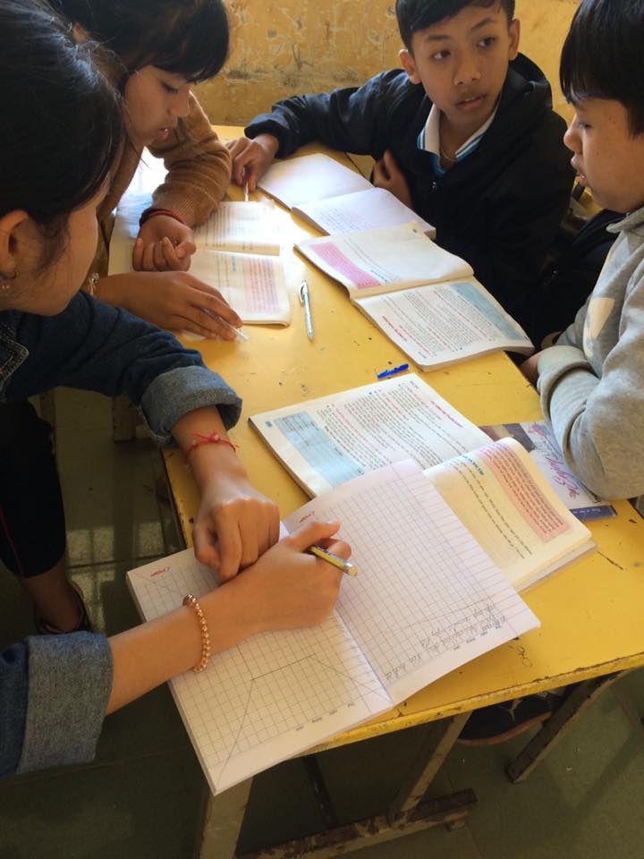
Sản phẩm học tập của HS với kĩ thuật “ Khăn trải bàn”

Slide 43
Kĩ thuật “Ủng hộ - phản đối”
Tranh luận “ủng hộ - phản đối” là một kĩ thuật dùng trong thảo luận, trong đó đề cập về một chủ đề có chứa đựng xung đột. Những ý kiến khác nhau và những ý kiến đối lập được đưa ra tranh luận nhằm mục đích xem xét chủ đề dưới nhiều góc độ khác nhau. Mục tiêu của tranh luận không phải nhằm đánh bại ý kiến đối lập mà nhằm xem xét chủ đề dưới nhiều phương diện khác nhau

Slide 44
Sử dụng kĩ thuật “Ủng hộ - phản đối”
Bước 1: GV chia lớp thành hai nhóm theo hai hướng ý kiến đối lập nhau về một luận điểm cần tranh luận. Chia nhóm có thể theo nguyên tắc ngẫu nhiên hoặc theo nguyện vọng muốn đứng về ủng hộ (thế mạnh, thuận lợi) hay phản đối (khó khăn, hạn chế,..)
Bước 2: Các thành viên trong các nhóm đưa ra các ý kiến cá nhân, trao đổi trong nhóm và đưa ra các lập luận của nhóm mình.
Bước 3: GV tổ chức cho các nhóm đưa ra các ý kiến lập luận của nhóm mình, nhóm đồng việc bổ sung.

Slide 46
Bài 21: Đột Biến gen
III/ Vai trò của đột biến gen
Chia lớp thành hai nhóm :
Một nhóm nêu và bảo vệ ý kiến của nhóm mình về lợi ích của đột biến gen.
Một nhóm nêu và bảo vệ ý kiến của nhóm mình về lợi ích của đột biến gen.
Bài 34: Thoái hóa do tự thụ phấn và giao phối gần
III/ Vai trò của phương pháp tự thụ phấn bắt buộc và giao phối cận huyết trong chọn giống
Một số bà con nông dân cho rằng: Tự thụ phấn ở cây giao phấn và giao phói gần ở động vật chỉ gây hậu quả xấu chứ không có vai trò gì trong sản xuất và chọn giống. Nhận định này đúng hay sai? Giải thích?

Slide 47
PHẦN II: PHƯƠNG PHÁP ĐỊNH HƯỚNG CHO HỌC SINH CHUẨN BỊ BÀI MỚI
Hình ảnh về SGK mới

Slide 48
Nội dung và cách thức thực hiện giải pháp
Tôi xin nêu những biện pháp, giải pháp cụ thể đã áp dụng trong việc dạy học sinh học 8 ở trường trung học cơ sở.Tùy theo từng câu hỏi đã định hướng cho học sinh chuẩn bị mà giáo viên có thể cho học sinh báo cáo kết quả tìm hiểu của nhóm mình khi tạo tình huống có vấn đề cho bài mới hoặc báo cáo nội dung chuẩn bị khi đi vào từng phần cụ thể của bài học

Slide 49
Bài 3: TẾ BÀO
Chuẩn bị:Trước khi vào học bài tế bào cần định hướng cho học sinh chuẩn bị bài theo bộ câu hỏi sau:
1.Cơ thể người có bao nhiêu tế bào? Có bao nhiêu loại tế bào?
2.Tế bào động vật có gì giống và khác tế bào thực vật?
3.Tế bào gốc là gì? Ý nghĩa của việc tìm ra tế bào gốc?
Cách thực hiện:
Mỗi tổ được phân công thực hiện tìm hiểu một câu hỏi và báo cáo trước lớp vào tiết hoc mới, tùy số lượng câu hỏi mà GV phân chia các nhóm nhcho phù hợp
* Câu 1: dùng để tạo tì huống có vấn đề khi vào bài mới
Ở người có khoảng 75 nghìn tỉ tế bào với khoảng 200 loại tế bào chuyên hóa khác nhau, tế bào lớn nhất là tế bào trứng
* Câu 2: dùng để dạy hoạt động 2: Cấu tạo tế bào
Dựa trên sự so sánh giữa tế bào động vật với tế bào thực vật để rút ra kết luận về cấu tạo tế bào động vật

Slide 50
Câu 3: Dùng để mở rộng khi dạy hoạt động 4: Hoạt động sống của tế bào
Tế bào gốc tạo ra toàn bộ những loại tế bào khác trong cơ thể- là nhà cung cấp tế bào mới. Khi cơ thể bị thương, tế bào trong cơ thể bị thương hoặc chết, tế bào gốc bắt đầu hoạt động sữa chữa những tế bào bị thương và thay thế tế bào mới vào tế bào chết giúp cơ thể khỏe mạnh chống thoái hóa không bình thường. Mỗi bộ phận trên cơ thể có một loại tế bào gốc riêng.
Cấy tế bào gốc vào
cơ thể người để
trị bệnh ung thư,
tim, đột quỵ, parkinson,..

Slide 51
Chuẩn bị:
1. Quan sát hiện tượng khi chân bị dẫm gai hoặc khi bị ong chích? Em có những dự doán gì để giải thích cho hiện tượng này?
2. Tìm hiểu về vacxin: Vacxin là gì? Em đã được tiêm những loại vacxin nào, hiệu quả ra sao?
3. Tình hình dịch bệnh hiện nay?
Cách tiến hành
1. Khi chân bị gai đâm chỗ vết thương sưng tấy đỏ có thể bưng mủ- do khi gai đâm vi khuẩn từ môi trường ngoài sẽ theo con đường này xâm nhập vào cơ thể, để chống lại vi khuẩn các mạch máu trong cơ thể nở rộng để bạch cầu chui ra khỏi mạch máu tập trung đến vết thương hình thành chân giả bắt nuốt và tiêu hóa vi khuẩn. Sự tập trung của nhiều bạch cầu tới vết thương nên có biểu hiện sưng to và khi bạch cầu chiến đấu với vi sinh vật...xác chết của bạch cầu chính là mủ từ vết thương
2. Vacxin là chế phẩm có tính kháng nguyên dùng để tạo miễn dịch đặc hiệu chủ động nhằm tăng sức đề kháng của cơ thể đối với tác nhân gây bệnh cụ thể. Vacxin có thể là virut hoặc vi khuẩn sống , giảm độc lực khi đưa vào cơ thể không gậy bệnh hoặc gây bệnh rất nhẹ, có thể là vi sinh vật bị bất hoạt, chết hoặc chỉ là sản phẩm tinh chế từ vi sinh vật

Slide 52
Cơ chế HĐ của vacxin:
- Hệ miễn dịch nhận diện vacxin là vật lạ nên hũy diệt chúng và ghi nhớ chúng.
- Về sau khi tác nhân gây bệnh thực thụ xâm nhập vào cơ thể người, hệ miễn dịch ở tư thế sẵn sàng để tấn công tác nhân gây bệnh nhanh chóng hơn và hữu hiệu hơn bằng cách huy động nhiều thành phần của hệ miễn dịch, đặc biệt đánh thức các tế bào limpho nhớ.
Nuôi cấy virus cúm (chủng gây đại dịch năm 1918) phục vụ nghiên cứu và sản xuất vaccine
Lần đầu tiên trong lịch sử, y học đã chiến thắng được một căn bệnh hiểm nghèo. Ảnh chụp năm 1977, Ali Maow Maalin, người Somalia,
được xem là bệnh nhân cuối cùng mắc bệnh đậu mùa

Slide 53
Lịch sử ra đời
Vacxin đầu tiên là do bác sĩ người Anh Edward Jenner thực hiện thành công thử nghiệm vacxin phòng bệnh đậu mùa năm 1796.
Những loại vacxin được tiêm chủng mở rộng: Viêm gan B, lao, bạch hầu, ho gà, uốn ván, bại liệt, thương hàn, sởi, rubella,...Khi được tiêm vacxin ngăn chặn sự lây lan các bệnh thành những trận dịch lớn.

Slide 54
Truyền thuyết vào thế kỉ I Trước công nguyên Vua Mithridate VI - “Vua độc dược” trị vì xứ Pontons nay thuộc Thổ Nhĩ Kì, mỗi ngày đều uống một lượng nhỏ độc chất cho cơ thể quen dần nhằm đối đầu với nguy cơ bị hạ độc ám sát. Về sau khi ông bị thất trận và ông tự sát nhưng liều thuốc độc ông uống vào không chết. Trung Quốc thế kỉ thứ X thầy lang đạo giáo bí mật dùng kĩ thuật phòng bệnh đậu mùa bằng cách lấy vẩy sẹo người bệnh có chứa mầm bệnh cho vào chiếc hộp kín rồi giữ ở nhiệt độ nhất định trong một thời gian để giảm độc tính, sau đó nghiền nhỏ thổi vào mũi người khỏe chưa từng mắc bệnh đậu mùa để ngừa bệnh.

Slide 55
3. Một số dịch bệnh hiện nay như dịch cúm gia cầm( đã hạn chế được sự bùng phát thành dịch nhờ có vacxin khống chế), dịch bệnh ebola- bệnh này đã phát hiện năm 1976 nhưng hiện nay đang bùng phát ở Tây phi vào tháng 3/2014 đến tháng 9/2014 có 2100 người chết- quỹ từ thiện y tế Anh và tập đoàn dược GSK đang nghiên cứu vacxin, dự đoán khoảng 5-6 tháng nữa mới kiềm chế được dịch bệnh. Virut Zika ruyền bệnh từ muỗi.

Slide 56
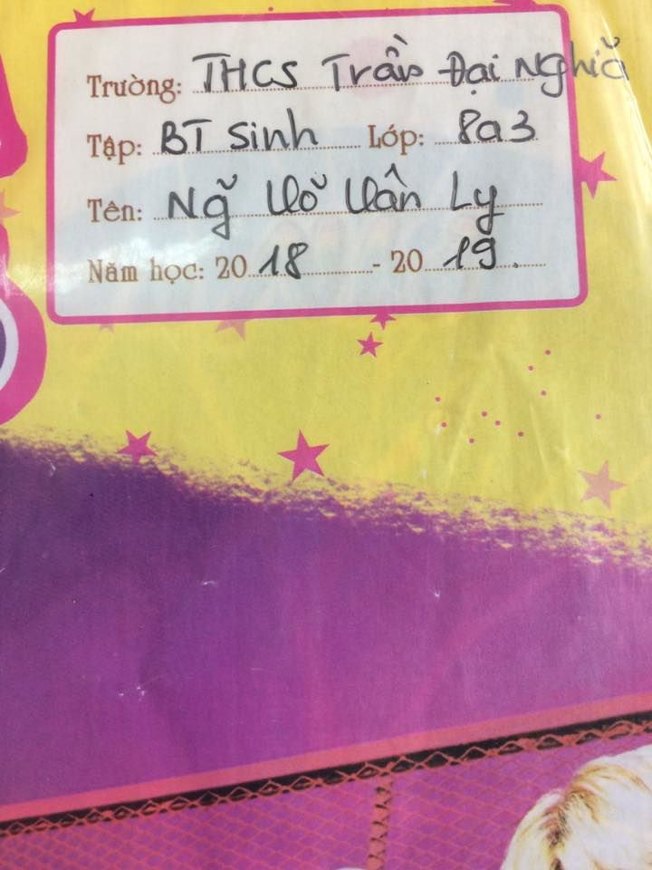
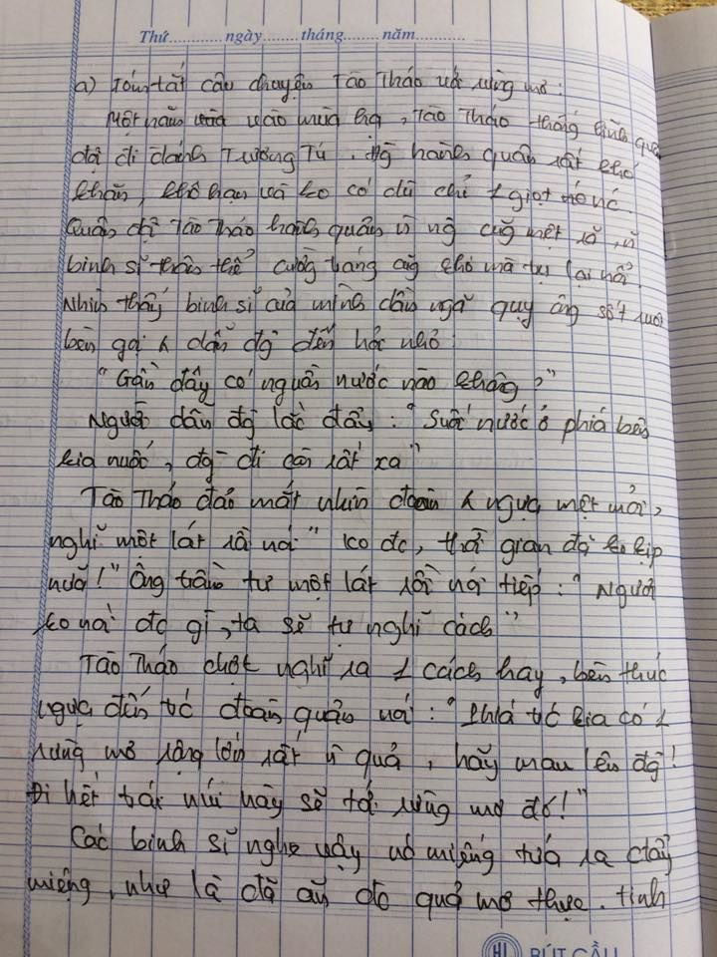
Hình ảnh về sự chuẩn bị bài mới của Học sinh theo định hướng của Giáo viên

Slide 57
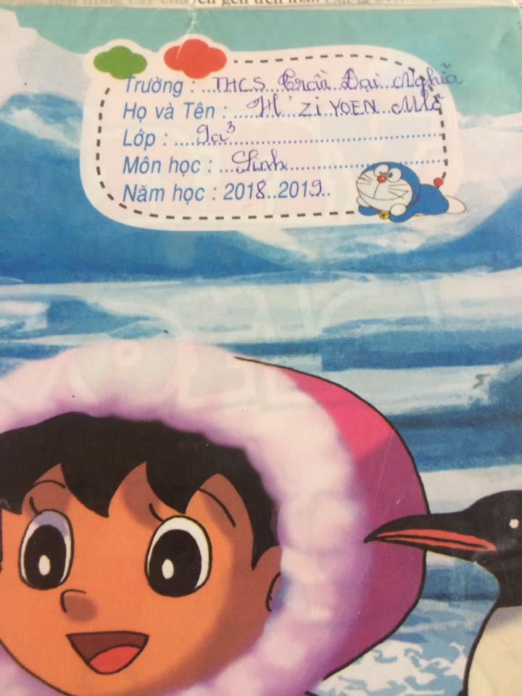
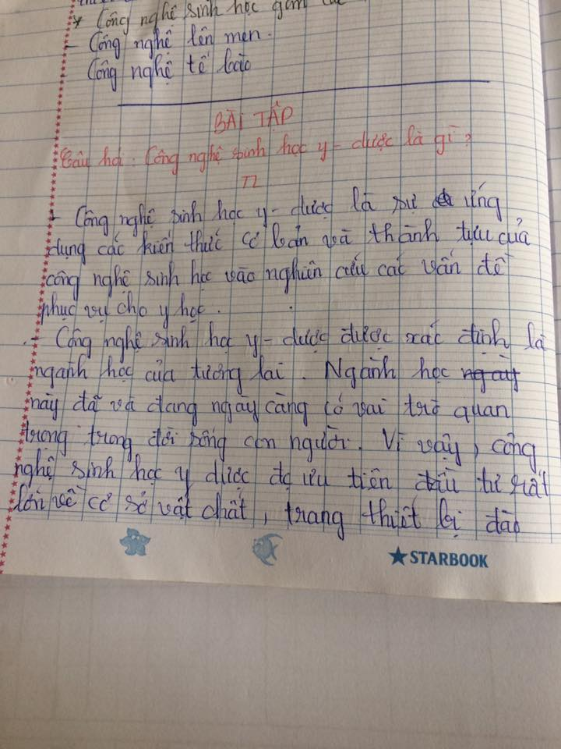

Slide 58
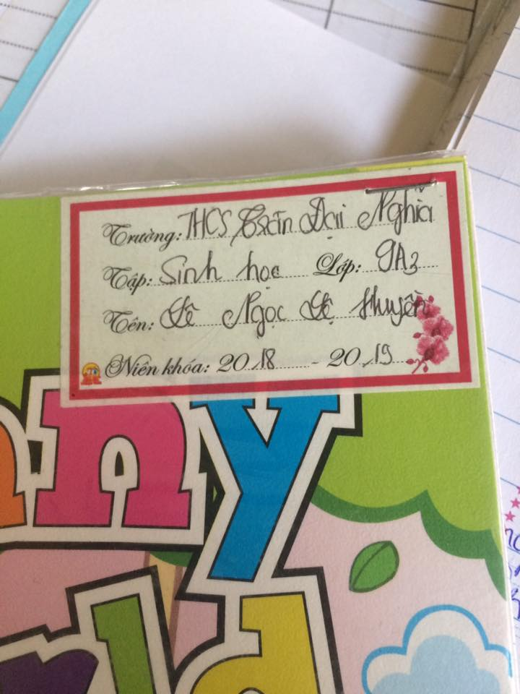

Slide 59
PHẦN 3: KĨ THUẬT DẠY HỌC MỘT SỐ BÀI MANG TÍNH LÝ THUYẾT
Bài 32: CHUYỂN HÓA ( Sinh học 8)
I/ Chuyển hóa vật chất và năng lượng:
- Phần nội dung ghi nhớ tương đối dài Gv có thế xây dựng thành dạng bài tập điền khuyết cho học sinh làm và chốt kết luận:
* Trao đổi chất là ..........của quá trình chuyển hóa vật chất và năng lượng
Sự chuyển hóa vật chất và năng lượng gồm hai mặt .......nhưng thống nhất đó là ......... và.........
-...............là quá trình tổng hợp từ các chất đơn giản thành các chất đặc trưng của cơ thể và tích lũy........
Ví dụ: axit amin (hấp tụ vào máu) -> tế bào: Tổng hợp thành protein đặc trưng cơ thể người
-.........là quá trình phân giải các chất phức tạp thành các sản phẩm đơn giản và giải phóng........
VD: protein đặc trưng cơ thể người được phân giải thành axit amin cần thiết cho cơ thể

Slide 60
Bài 31: CÔNG NGHỆ TẾ BÀO ( Sinh học 9)
II/ Ứng dụng công nghệ tế bào
- Các ứng dụng của công nghệ tế bào, GV có thể thiết kế bài tập sau:
Các ứng dụng CNTB | Phương pháp và thành tựu
1. Nhân giống vô tính trong ống ngiệm (vi nhân giống) ở cây trồng | a/ Áp dụng phương pháp nuôi cấy tế bào và mô để phát hiện và chọn lọc dòng tế bào xô ma biến dị VD: Giống lúa DR2 được tạo ra từ các TB phôi của giống lúa CR203
2. Ứng dựng nuôi cấy tế bào và mô trong chọ giống cây trồng | b/ Nhân bản vô tính thành công ở cừu: Cừu Đô li- 1997 -VN: Thành công trên cá trạch
3. Nhân bản vô tính ở động vật | c/Tách mô phân sinh từ đỉnh sinh trưởng hoặc các tế bào lá non rồi nuôi cấy tạo mô sẹo VN: Phong lan, khoai tây,cay sến, sâm,..

Slide 61
Bài 32: CÔNG NGHỆ GEN
I/ Khái niệm kĩ thuật gen và công nghệ gen
Sau khi phân tích sơ đồ chuyển gen và thu thập thông tin Gv cho HS làm bài tập, nội dung bài tập là nội dung kết luận và củng cố kiến thức
Hãy sắp xếp các bước sau theo trật tự các khâu của kĩ thuật gen:
Kĩ thuật gen gồm 3 khâu:
+ Tạo ADN tái tổ ( ADN lai) : ADN của tế bào cho và phân tử ADN làm thể truyền được cắt ở vị trí xác định nhờ các enzim cắt chuyên biệt, ngay lập tức ghép đoạn ADN của tế bào cho vào làm thể truyền nhờ ezim nối
+ Tách ADN NST của tế bào cho và tách phân tử ADN dùng làm thể truyền từ vi khuẩn hoặc vi rút
+ Chuyển ADN tái tổ hợp vào tế bào nhận, tạo điều kiện cho gen đã ghép được biểu hiện

Slide 62
Cảm ơn quý thầy, cô đã về dự chuyên đề hôm nay

